Slide 1
UFFO-KUGRB
2023.12.09.
김규민

Slide 2
What we did for half-year?
GRB, SMT에 대한 공부 진행
FPGA에 대해 공부 + Verilog 습득
Slewing system 설계 진행
Step motor 돌리기

Slide 3
Slewing system 설계
Slewing system의 회전 각도는 어떻게 결정되는가?
Pp. 4-5
회전 각도의 계산 과정을 어떻게 구현하고, 어떤 연산 방식을 통해 구현하는 것이 효율적인가?
Pp. 6-8
결과적으로 어떤 방식으로 작동하게 되었는가?

Slide 4
Let us assume that the vector of target v_{t}=(x, y, z), the vector of the reflected light v_{d}=(0, 0, 1).
Then, the normal vector of mirror is
It has to be represented as the angles θ, φ.
v_{t}
v_{m}
Motor B, rotation angle φ
Motor A, rotation angle θ
x
v_{d}
(fixed)
Telescope
z
Figure 1. The Figure of vectors

Slide 5
Then, the angle and is
But they can be represented in the arctan, which can be used for CORDIC system.

Slide 6
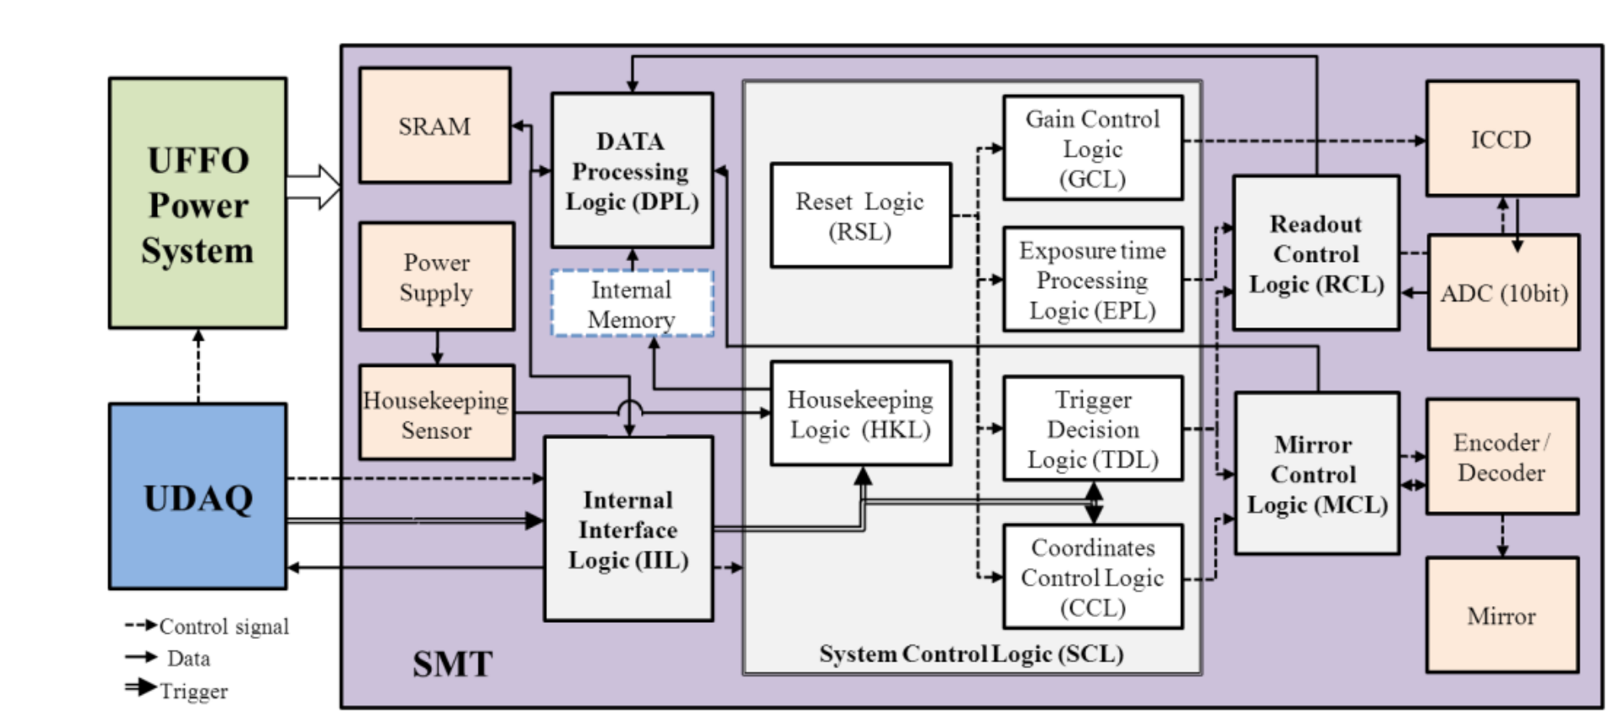
There are some conditions for activating MCL.
First, this acts only when the signal is triggered.
When the signal is targeted, the trigger signal goes to TDL and TDL makes the final decision. Then its input is Reset signal(ON/OFF) and the trigger signal passed IIL, and output signal would be ON/OFF too.
Second, this receives the coordinate data from CCL.
From the targeted trigger data, the CCL decodes the coordinate data and sends it to MCL.
Then, the coordinate data has the structure three 16 bits serial, fixed point data.
We chose the fixed-point data for this because of the IP core and CORDIC algorithm.
First is calculating the rotation angle from the coordinate(from CCL) and the Enable signal(from TDL).

Slide 7
이때 arctan 함수를 구현하기 위해 다음의 방법을 생각함 : CORDIC(IP Core) / 테일러 급수 / real 변수에 대한 내장 함수
Real 변수를 통한 내장 함수 사용 : 연산 구현을 위해 변환 로직이 다시 필요하다는 치명적 약점 노출. 연산 자원의 낭비를 막기 위해 기각.
테일러 급수 : stepmotor의 구동 각도를 완전히 확신할 수 없는 상태여서 다소 위험한 선택일 수 있으며, 오차로 인해 문제가 발생할 수 있음.
따라서 CORDIC(IP core)을 사용하여 arctan 함수를 구현하기로 함.
이에 따라 9월부터 CORDIC을 활용하여 함수 및 함수값을 출력하는 연습을 진행함.

Slide 8
$≈{0.28}^{∘}=0.0048 rad$
2⁻⁸ rad < 0.0048 rad < 2⁻⁷ rad
⇒ 소수점 이하 자리에 최소 8자리는 있어야 함.
CORDIC IP core : 16 bit fixed-point 방식
따라서 실수 표현에 16bit 고정소수점 방식 채택.
좌표 x, y, z의 표현 (16 bit)
Sign Bit | Integer Part (1 bit) | Fractional Part (14 bits) |  | Fractional Part (12 bits)
각도 A, B의 표현 (16 bit)
Sign Bit | Integer part (3 bits) |  |  | Fractional Part (12 bits)

Slide 9
Enable (ON/OFF) from TDL
각각의 arctan 함수
내부의 값을 출력
S[3:0]
Coordinate X
16 bits serial
Fixed-point num
The
arithmetic module
CORDIC
(IP core arctan)
Angle A
_{16 bits bus}
_{fixed-point}
Demux
Coordinate X
_{16 bits bus / fixed-point}
Coordinate Y
16 bits serial
Fixed-point num
Demux
Coordinate Y
_{16 bits bus / fixed-point}
16b’0001000000000000
CORDIC
(IP core arctan)
Angle B
_{16 bits bus}
_{fixed-point}
Coordinate Z
16 bits serial
Fixed-point num
16 bits
Full-adder
Demux
Coordinate Z_{m}
_{16 bits bus / fixed-point}

Slide 10
Encoder의 값을 분석해 motor의 회전각 분석
Motor Controlling Algorithm
CLK
The Synthetic Circuit for
Controlling the motor
목표값과 들어온 값을 비교해 모터의 회전/비회전 여부 결정
Counter
Encoder Channel A
PWM signal
The Arithmetic Module
Motor A상
PWM
16 bits bus
integer
Motor B상
PWM
Angle From the Motor (rad)
16 bit bus
fixed-number
Counter
Encoder Channel B
PWM signal
Motor \A상
PWM
16 bits bus
integer
Angle A
_{16 bits bus}
_{fixed-point}
Motor \B상
PWM

Slide 11
Step Motor 회전
Slewing 시스템을 대략적으로 완성한 뒤에는 FPGA를 통해 스텝모터를 회전시키도록 하는 게 급선무였음.
이에 따라 SMT 팀은 9월 이후 우선적으로 stepmotor을 회전시키는 데에 대부분의 자원을 집중하기로 결정함.
바쁜 일정 탓에 진척 속도가 매우 느려지기는 했지만, 조금씩 진행한 결과 간단한 step motor을 구매하여 돌리는 데 성공함!
송준혁 학우가 메인이 되어 진행하고 이를 보조하는 역할을 맡음.

Slide 12
Future Plan
Stepmotor의 동작에서 reset 기능 추가 및 state의 변화에 따라 필요한 각종 기능들을 제안하고 이를 stepmotor의 기능에 적용되도록 FPGA 보드에 구현해야 함.
위쪽의 설계는 9월에 진행된 설계이며, 그 당시의 stepmotor 및 FPGA에 대한 이해도가 낮아 수정할 필요가 있음.
State 및 모듈화를 좀 더 고려하는 방향으로 설계 진행.
Stepmotor에 대해 향상된 이해도를 바탕으로 설계 진행

Slide 13
Future Plan
Stepmotor 작동에 필요한 짐벌 시스템에 대한 이해도를 높이기 위해 직접 짐벌과 스텝모터를 연결하여 구동시키는 장치 설계 및 구현 => 짐벌 출력 or 직접 만들기?

